Slide 1




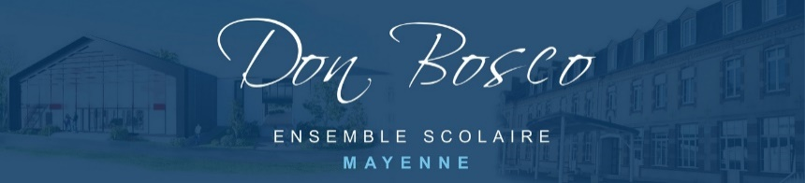



PRESENTATION
CE DIAPORAMA SERA MIS EN LIGNE PAR VOTRE COLLEGE

Slide 2


La formation après la 3ème
Etudes
Vie active
Bac Général
Bac Technologique
Bac Professionnel
Term. générale
Term. technologique
Term. Bac Pro
CAP
1ère générale
1ère technologique
1ère Bac Pro
CAP 2
2nde générale et technologique
2nde Bac pro
CAP 1
Voie générale et technologique
Voie professionnelle
Classe de 3ème (avis du conseil de classe du troisième trimestre)

Slide 3

A quoi sert la seconde ?
Mais 3 ans
c’est 1 + 2 (+ ...)
Le lycée dure
3 ans

Slide 4
Choisir sa seconde
Seconde
professionnelle
Choix dans des familles professionnelles
ou
parmi des baccalauréats professionnels spécialisés
Seconde générale
et technologique
Choix d’options (facultatives)

Slide 5
La 1ère année de CAP (1, 2 ou 3 ans)
Enseignement professionnel 60 %
Enseignement général 40 %
Accompagnement personnalisé
12 semaines PFMP (période de formation en milieu professionnel)
80 à 100 % en contrôle continu

Slide 6
Les familles professionnelles
Familles professionnelles
Métiers de la construction durable, du bâtiment et des travaux publics Métiers de la gestion administrative, du transport et de la logistique Métiers de la relation client Métiers de l’aéronautique Métiers des industries graphiques et de la communication Métiers de l’hôtellerie-restauration Métiers de l’alimentation Métiers des études et de la modélisation numérique du bâtiment Métiers de la beauté et du bien-être Métiers de la réalisation de produits mécaniques Métiers du numérique et de la transition énergétique Métiers de la maintenance des matériels et des véhicules Métiers du pilotage et de la maintenance d’installations automatisées Métiers du bois

Slide 7
Les familles professionnelles
Exemple Bac Pro famille de Métiers
La 2de « Métiers de la relation client » conduit aux :
Bac Pro Métiers du Commerce et de la Vente option A (Animation et gestion de l’espace commercial)
Bac Pro Métiers du Commerce et de la Vente option B (Prospection-clientèle et valorisation de l’offre commerciale)
Bac Pro Métiers de l’Accueil
Exemple de Bac Pro spécialisé
La 2de « Service Aux Personnes et Aux Territoires » conduit
au Bac Pro « Service Aux Personnes et Aux Territoires »
La même classe de seconde pour 3 baccalauréats professionnels différents
Une classe de seconde spécifique pour un seul baccalauréat professionnel

Slide 8
La 2nde professionnelle pour le bac professionnel (3 ans)
Le début d’un cycle de 3 ans :
84 semaines de cours, 22 semaines de PFMP et 2 semaines d'examen
Enseignement professionnel 40 % Enseignement général 60 % Accompagnement personnalisé (à l’intersection du général et du professionnel) 22 semaines PFMP (période de formation en milieu professionnel) 50 % contrôle continu/50% épreuves ponctuelles

Slide 9
La 2nde générale et technologique
Les enseignements communs | Nombre d’heures
Français | 4 h 00
Mathématiques | 4 h 00
Physique-chimie | 3 h 00
Sciences de la Vie et de la Terre (SVT) | 1 h 30
LV A et LV B | 5 h 30
Histoire-géographie | 3 h 00
Sciences Economiques et Sociales (SES) | 1 h 30
Education Physique et Sportive (EPS) | 2 h 00
Enseignement moral et civique (EMC) | 0 h 30
Sciences Numériques et Technologie (SNT) | 1 h 30
Accompagnement personnalisé Accompagnement au choix de l’orientation
Les options facultatives
1 option d’enseignement général (3 h)
et/ou
1 option d’enseignement technologique (1 h30)
Les options possibles en supplément
Latin / Grec (3h)
Le parcours EURO (2h)

Slide 10
Après la seconde générale et technologique
Le lycéen choisit le bac général
- avec 3 spécialités en première Le lycéen choisit un bac technologique
(2 en terminale)
Parmi les 13 proposées : Parmi les 8 proposés :
• Histoire-géographie-géopolitique-sciences politiques
• Humanités-littérature-philosophie
• Langues-littératures et cultures étrangères
• Mathématiques
• Physique-chimie
• Sciences de la vie et de la Terre
• Sciences économiques et sociales
• Arts (arts plastiques)
• Numérique-sciences informatiques
• Sciences de l’ingénieur
• EPS, pratiques et cultures sportives
• Biologie-écologie
• Littérature et langues et cultures de l’Antiquité
Bac STI2D, industrie et développement durable
Bac STL, technologies de laboratoire
Bac ST2S, santé et social
Bac STMG, management et gestion
Bac STAV, technologies de l'agronomie et du vivant (dans les lycées agricoles)
Bac STD2A, design et arts appliqués (avec seconde spécifique)
Bac STHR, technologies de l’hôtellerie et de la restauration (avec seconde spécifique)
Bac TMD, Techniques de la musique et de la danse (avec seconde spécifique)

Slide 11

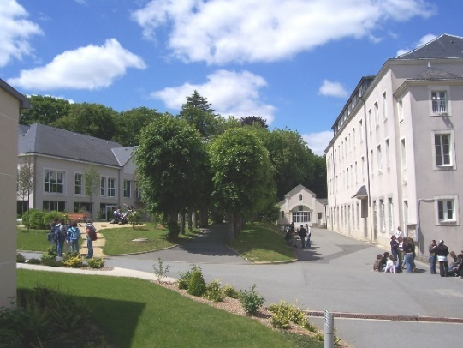
Lycée Privé d’AVESNIERES
53000 LAVAL
internat
Options de seconde Générale et Technologique
Enseignement général :
Langue des Signes Française (LSF)
LV C : Chinois
Latin, Grec
Arts Plastiques, Musique
Parcours Perso EURO Anglais - Cambridge
Enseignement technologique :
Création et Culture Design (6h) obligatoire pour une première STD2A
Sciences et Laboratoire
LYCÉE GÉNÉRAL
Première Générale
LYCÉE TECHNOLOGIQUE
Première Bac STD2A (Sciences et technologies du design et des arts appliqués)
Première Bac STL (Sciences et technologies de laboratoire)
https://avesnieres.fr

Slide 12


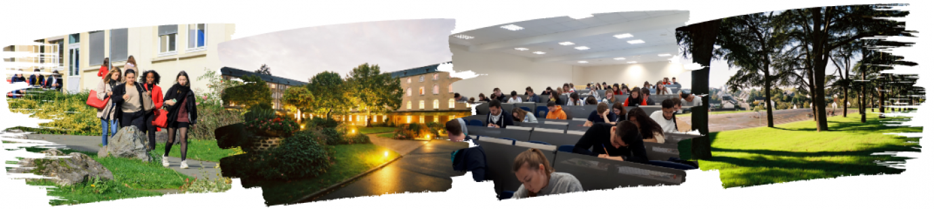
Lycée HAUTE-FOLLIS
53000 LAVAL
Options de seconde Générale et Technologique
Enseignement technologique :
Santé Social , Biotechnologie
Management et Gestion
LYCÉE TECHNOLOGIQUE
Première Bac STMG (Sciences et Technologies du Management et de la Gestion)
Première Bac ST2S (Sciences et Technologies de la Santé et du Social)
Parcours EURO Anglais / Langue des Signes Française (LSF)
https://www.lhf53.eu

Slide 13
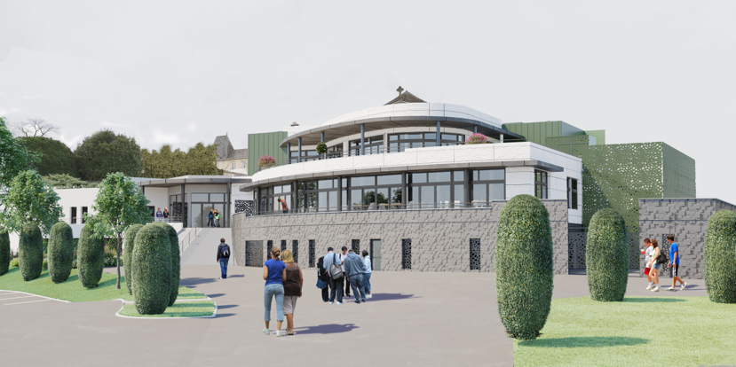
Lycée HAUTE-FOLLIS
53000 LAVAL
internat
LYCÉE PROFESSIONNEL
CAP Assistant Technique en Milieux Familial et Collectif
Bac Pro Accompagnement Soins et Services à la Personne
Bac Pro Animation Enfance et Personnes Agées (AEPA)
Bac Pro Métiers de la Sécurité
Seconde Métiers de la gestion administrative, du transport, de la logistique
Bac Pro Assistance à la Gestion des Organisations et de leurs Activités (AGORA)
Seconde Métiers de l’hôtellerie restauration
Bac Pro Cuisine
Bac Pro Commercialisation et Services en Restauration
CAP Cuisine
CAP Commercialisation et Services en Hôtel Café Restaurant
Seconde Métiers de la Réalisation d’Ensembles Mécaniques et Industriels
Bac Pro Technicien en Réalisation de Produits Mécaniques option Réalisation et Suivi de Production

Slide 14

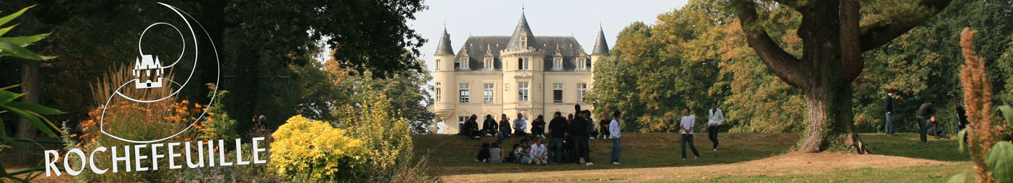
Lycée ROCHEFEUILLE
53100 MAYENNE
53500 ERNÉE
internat
Options de seconde Générale et Technologique
Écologie, Agronomie, Territoires et Développement Durable
LYCÉE TECHNOLOGIQUE
Première Bac STAV (Sciences et Technologies de l’Agronomie et du Vivant)
LYCÉE PROFESSIONNEL
Bac Pro Service Aux Personnes et Aux Territoires (SAPAT)
Bac Pro Technicien Conseil vente (TCV) – alimentation et boissons
Bac Pro Conduite et Gestion d’une Exploitation Agricole (CGEA)
Bac Pro Gestion des Milieux Naturels et de la Faune (GMNF)
CAPA Métiers de l’Agriculture (CAP en apprentissage)
CAPA Jardinier Paysagiste (CAP en apprentissage)
BP Aménagements Paysagers (Brevet Professionnel en apprentissage, après le CAP)
https://www.rochefeuille.net

Slide 15

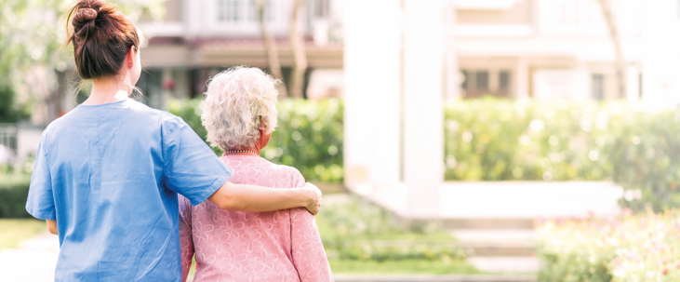
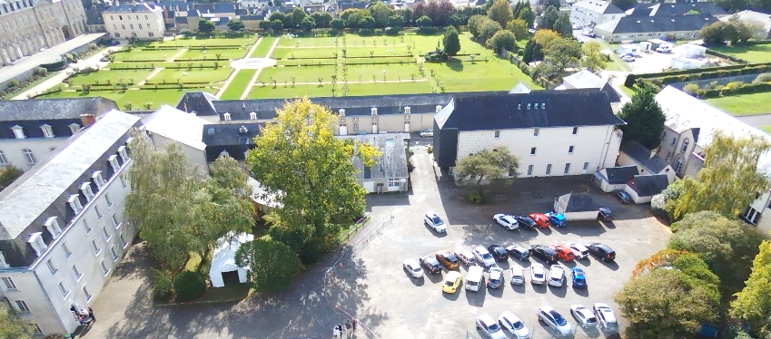
CAMPUS ORION
53600 EVRON
LYCÉE PROFESSIONNEL
Bac Pro Laboratoire Contrôle Qualité
Bac Pro Service Aux Personnes et Aux Territoires
https://www.campus-orion.fr

Slide 16


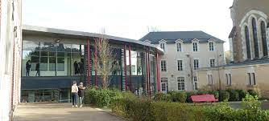
Lycée ST MICHEL – R. SCHUMAN
53200 Château-Gontier
Options de seconde Générale et Technologique
Enseignement général :
LV C : Allemand, Japonais
Latin
EPS
Arts Plastiques Parcours EURO Anglais
Enseignement technologique :
Sciences de l’Ingénieur
Création et Innovation Technologique
Management et Gestion
LYCÉE GÉNÉRAL
Première Générale
LYCÉE PROFESSIONNEL
CAPA Service Aux Personnes et Vente en Espace Rural
Bac Pro Service Aux Personnes et Aux Territoires (SAPAT) Rural (en temps plein et en apprentissage à partir de la classe de 1ère)
Bac Pro Technicien-Conseil-Vente en Alimentation et boissons, option produits alimentaires
(en apprentissage et en temps plein à partir de la classe de seconde)
https://eccg53.paysdelaloire.e-lyco.fr

Slide 17




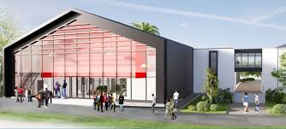
Lycée DON BOSCO
53100 MAYENNE
internat
Options de seconde Général et Technologique
Enseignement général :
LV C : Allemand, Espagnol, Japonais
Latin, EPS, Arts Plastiques
Parcours Perso EURO Anglais - Cambridge
Pôle départemental d’Athlétisme
Enseignement technologique :
Management et Gestion
LYCÉE GÉNÉRAL
Première Générale
https://donbosco.paysdelaloire.e-lyco.fr

Slide 18


Lycée DON BOSCO
53100 MAYENNE
internat
LYCÉE PROFESSIONNEL / CFP-UFA Don Bosco
Seconde Métiers de la Beauté et du Bien-être
Bac Pro Esthétique Cosmétique Parfumerie
CAP Esthétique Cosmétique Parfumerie
CAP Métiers de la coiffure (Apprentissage) NOUVEAU Rentrée 2023
Seconde Métiers de la relation client
Bac Pro Métiers du Commerce et de la Vente option A (Animation et gestion de l’espace commercial)
Bac Pro Métiers du Commerce et de la Vente option B (Prospection-clientèle et valorisation de l’offre commerciale)
Bac Pro Métiers de l’Accueil
CAP Equipier Polyvalent du Commerce
Seconde Métiers de la gestion administrative, du transport et de la logistique
Bac Pro Assistance à la Gestion des Organisations et de leurs Activités (AGORA)
Bac Pro Organisation de Transport de Marchandises
https://donbosco.paysdelaloire.e-lyco.fr

Slide 19

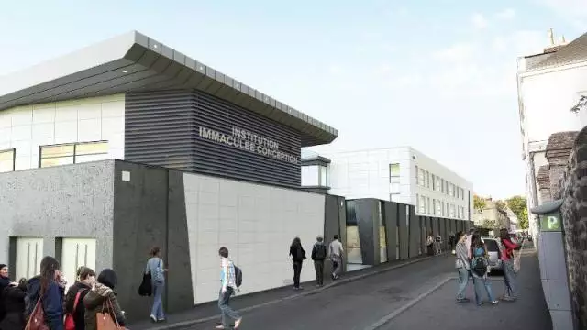
Lycée IMMACULÉE CONCEPTION
53000 LAVAL
internat
Options de seconde Général et Technologique
Enseignement Général :
Latin, Arts Plastiques, Cinéma-audiovisuel
Parcours EURO Anglais Parcours double bac
Enseignement Technologique :
SIIT (Sciences de l’ingénieur et innovation technologique)
LYCÉE GÉNÉRAL
Première Générale
LYCÉE TECHNOLOGIQUE
Première STI2D (Sciences et technologies de l’industrie et du développement durable)
LYCÉE PROFESSIONNEL
CAP et Bac Pro Métiers de la Mode – Vêtement (MMV)
Seconde Métiers des transitions numérique et énergétique
Bac Pro Métiers de l’Electricité et de ses Environnements Connectés (MELEC)
Bac Pro Systèmes Numériques (Réseau Informatique et Systèmes Communicants) (SN)
https://www.immac.fr

Slide 20
Les dates de portes ouvertes
Lycée Privé d’AVESNIERES 3 MARS (17-20 h) et 4 MARS (9-12 h)
Lycée ST MICHEL-ROBERT SCHUMAN 27 JANVIER (17-20 h) et 28 JANVIER (9-16 h)
7 AVRIL (17-20h) ROBERT SCHUMAN
Campus ORION 4 FEVRIER (10-16h) 10 MARS (17-20 h) 5 AVRIL (14h -17h) 24 MAI (14h-17h) 21JUIN (14h -17 h)
Lycée ROCHEFEUILLE 28 JANVIER (10-16 h) 17 MARS (17h-20h) 18 MARS (9h-10h)
Lycée HAUTE-FOLLIS 4 FEVRIER (9h-16h) / 25 MARS (9h-12h30) / 4 MAI (17h-19h)
Lycée de l’IMMACULÉE CONCEPTION 28 JANVIER (10-16 h)
Lycée DON BOSCO 3 MARS (17-20 h) et 4 MARS (9-12 h)

Slide 21






Temps d’échanges

